Slide 1
Презентаци
ирон ӕвзаджы
урокмӕ
5-ӕм къласы.
Ахуыргæнæг:Гуыбаты Ж.В.

Slide 2
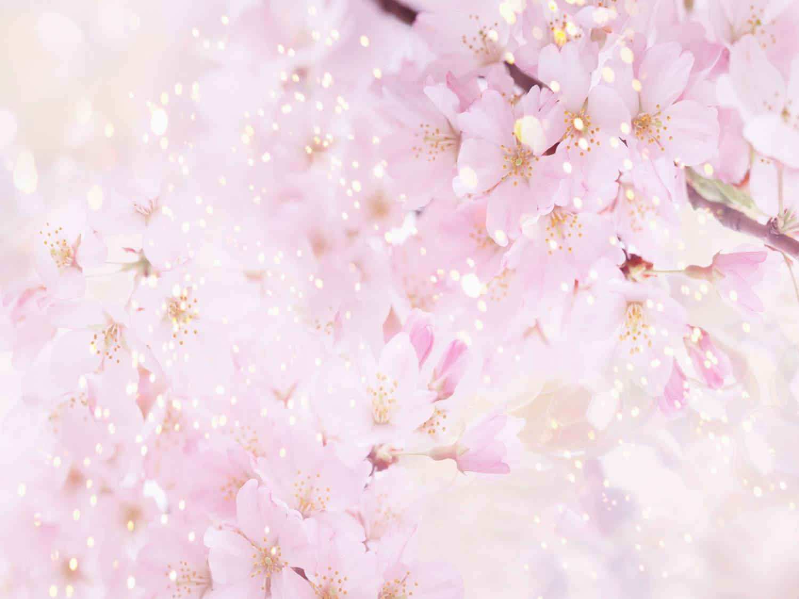
Фонетикон куыст
Къœвда 'рцœуы-
Сœпп-сœпп-сœпп.
Хауы 'ртœхгай-
Тœпп- тœпп-тœпп
Дœлбазырты-
Зœхх-зœхх-зœхх.
Тœдзынджыты-
Сœх-сœх-сœх.
Сарайы сœр-
Тъœпп-тъœпп-тъœпп.

Slide 3
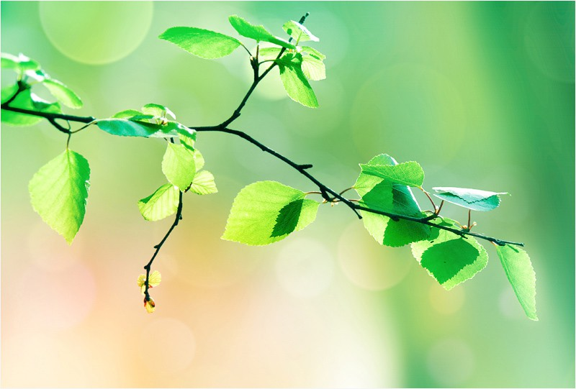
Урочы темæ:
Уалдзæг хъæды

Slide 4
КУЫРМ
МАРГ
ЗИАН
ТАС
ХЪОМЫЛ КÆНЫН
СУР
СЛЕПОЙ
ОТРАВА, ЯД
ВРЕД, УЩЕРБ
СТРАХ, БОЯЗНЬ
ВОСПИТЫВАТЬ,
РАСТИТЬ
СУХОЙ, СУШЬ

Slide 5
ДЗЫРДБÆСТЫТÆ САРАЗЫН
Лæппынтæ, пырх кæнын, стыр, хæссын, нал у, сабиты, кæнын
Куырм лæппынтæ,
марг пырх кæнын,
стыр зиан,
зиан хæссын,
тас нал у,
сабиты хъомыл кæнын,
сур кæнын

Slide 6
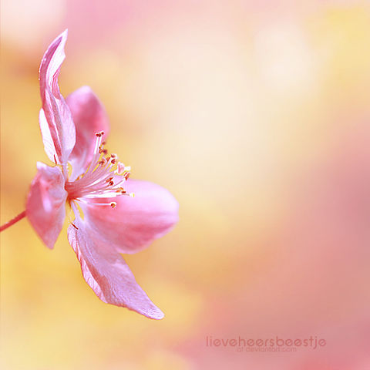
Ног дзырдтӕ:
холлаг – корм, сено
саск – насекомое, мошка
хӕст – укус
калм – змея
ӕххормаг – голодный
судзин –иголка
4 четверть:

Slide 7
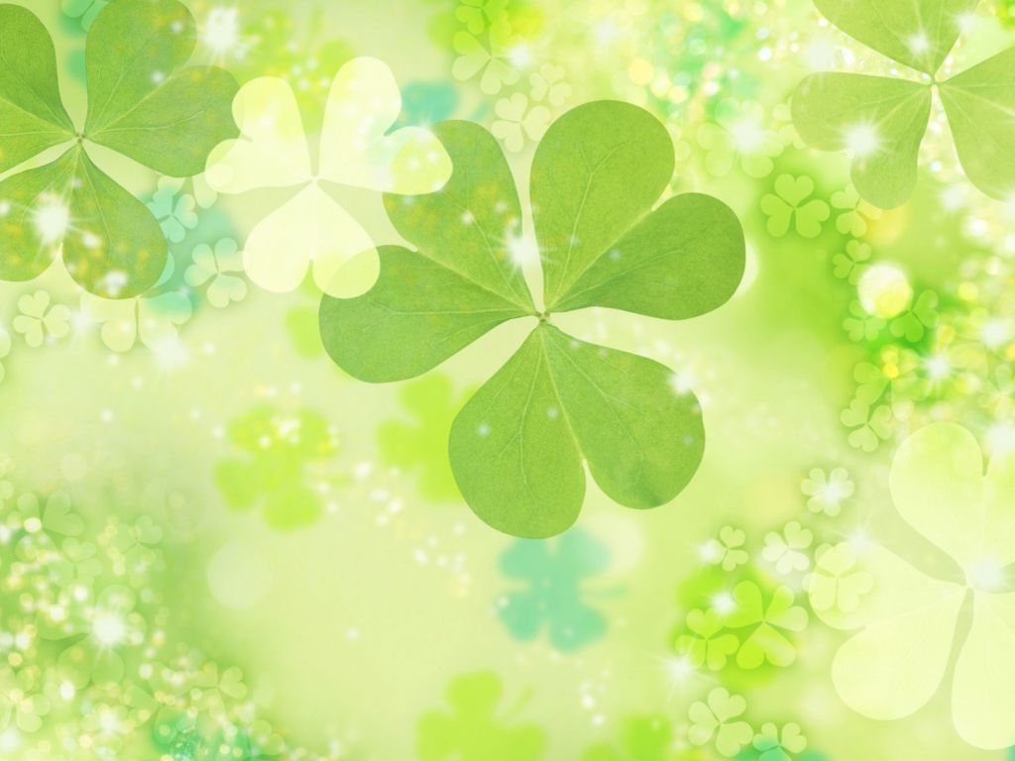
Найти соответствие:
1. Весной у них рождаются детёныши.
2. Яд некоторых насекомых вредит человеку.
3. Ёж детёнышей растит своим молоком.
4. За зиму они сильно худеют.
5. Рождаются они слепыми, бывают голодными.
6. Им весной нужно много корма – разных насекомых.

Slide 8
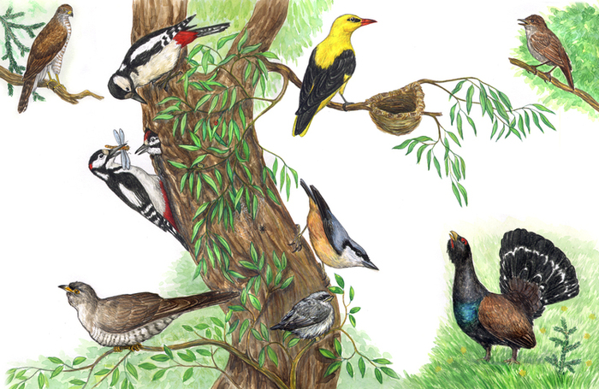
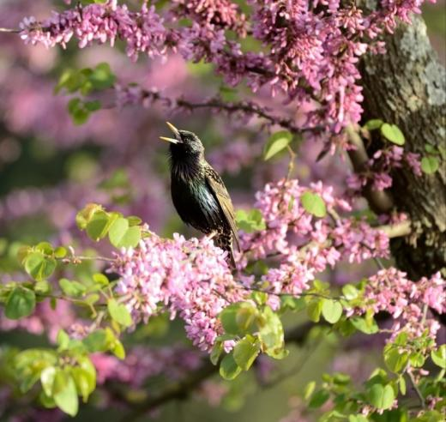
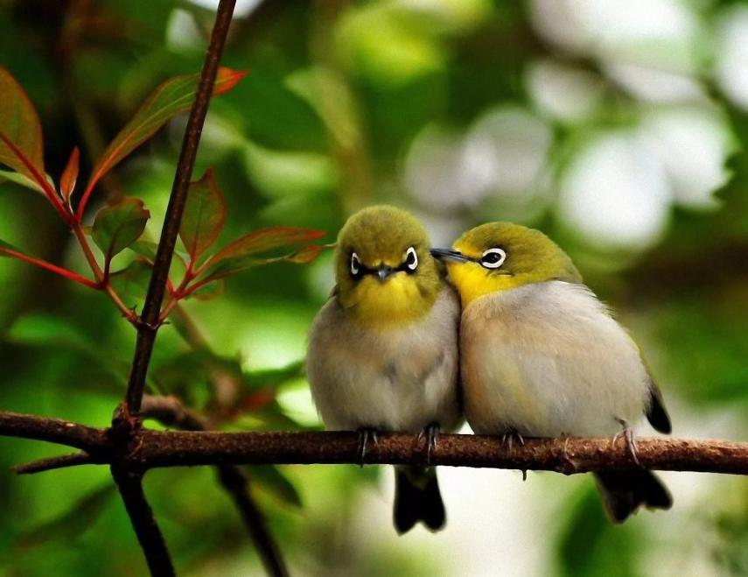
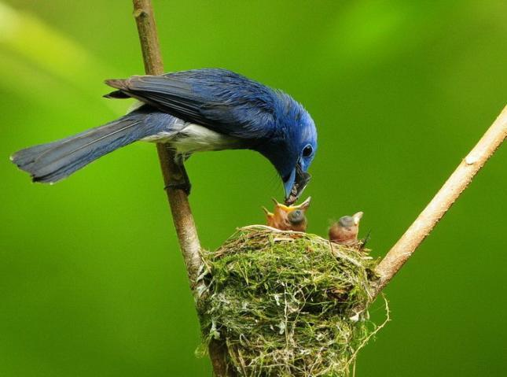

Slide 9
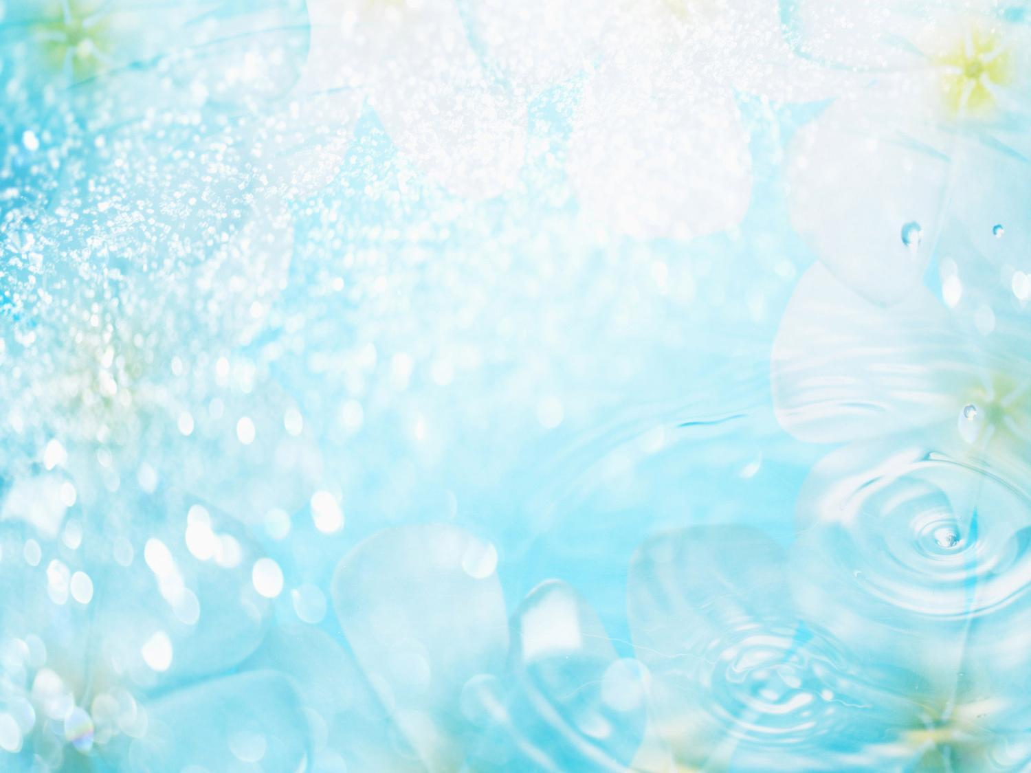
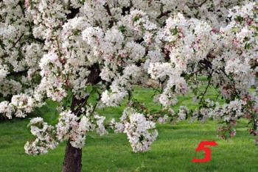
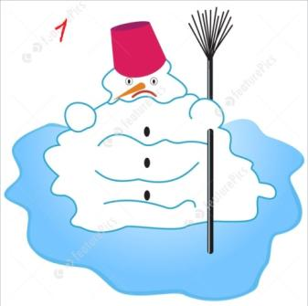
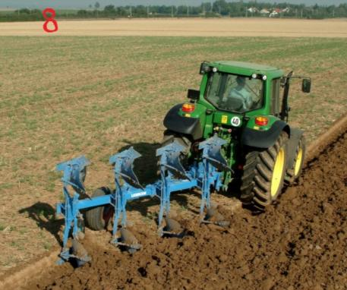
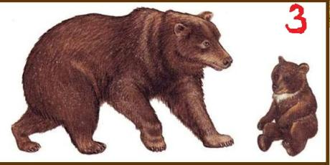
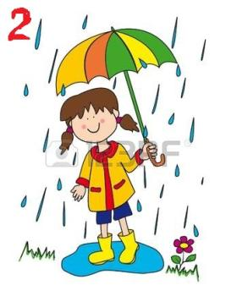
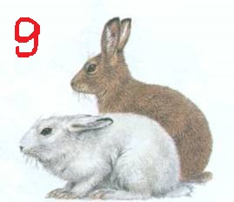
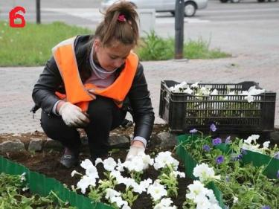
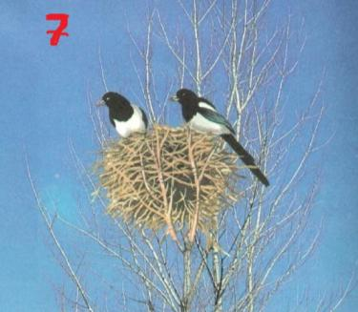
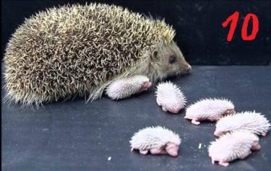
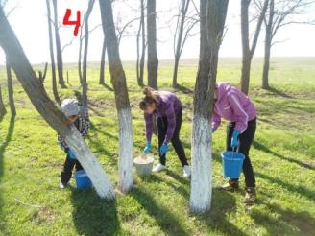

Slide 10
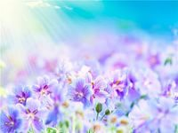
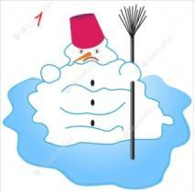
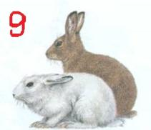
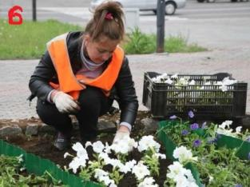
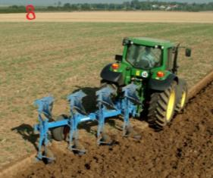
Сослан
Алана
Георгий
Юля

Slide 11
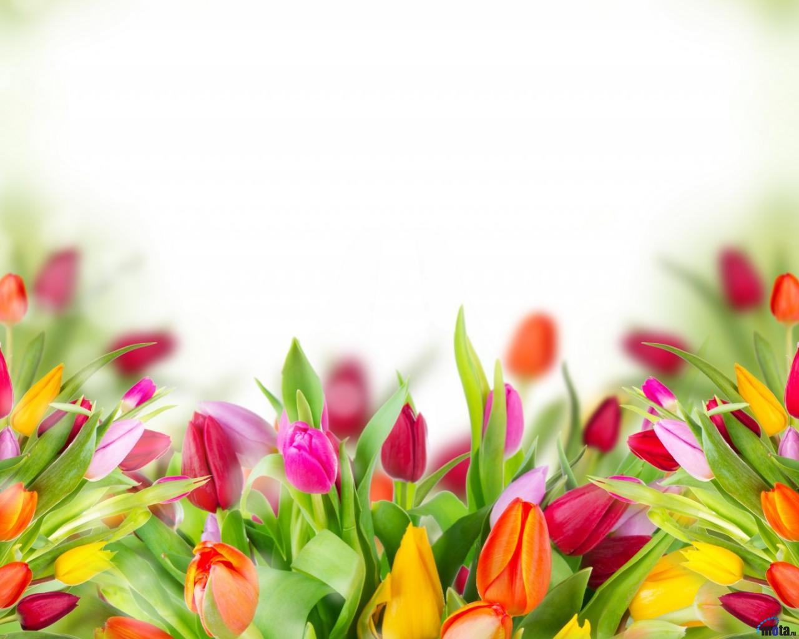
уыгӕрдӕн
Очень хорошо – желтый цветок
Не очень хорошо – белый
и красный цветы

Slide 12
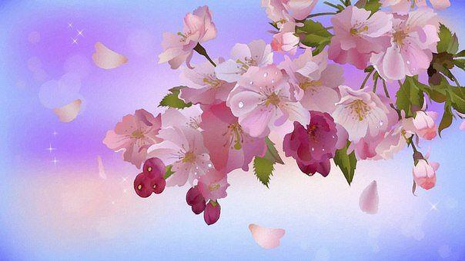
Хæдзармæ куыст:
С.173 №13 одно любое словосочетание просклонять

